Slide 1
115國科會大專學生研究計畫
線上申請操作及注意事項彙整
海大校內截止時間：115年2月24日(周二)中午12:00
請 ★同學 & ★指導教授 於上述時間完成申請送出
聯絡人：研發處計畫組 劉先生
Tel ：02-24622192轉2271
Email ：pasdear@mail.ntou.edu.tw

Slide 2
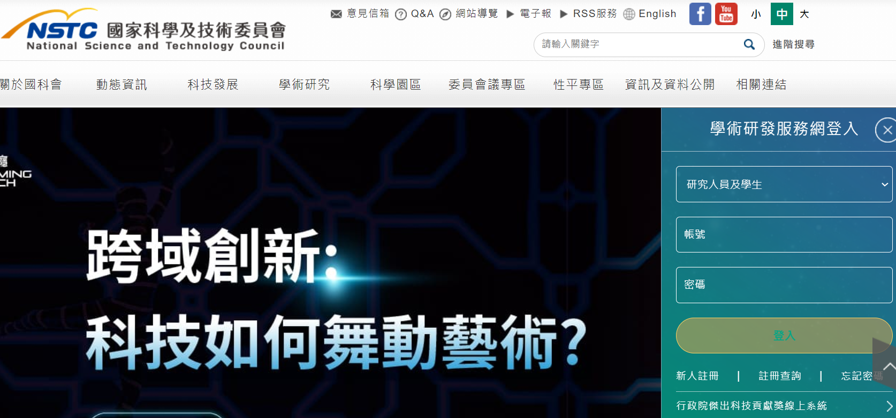
一、同學 申請【國科會學術研發服務網】帳號
至國科會學術研發服務網，網址 https://www.nstc.gov.tw
(適用 Microsoft Edge、Google Chrome、Safari 瀏覽器)
申請新帳號：點選【新人註冊】，輸入申請人基本資料後按「確認」鈕，系統將自動寄送密碼確認信函。
若已申請過帳號，則系統會告知原帳號並取得新的密碼。
外籍指導教授或申請人若無身份證號碼，請輸入「西元出生年月日」加「Last Name 前兩碼」共 10 碼(如:19610101TS）。

Slide 3
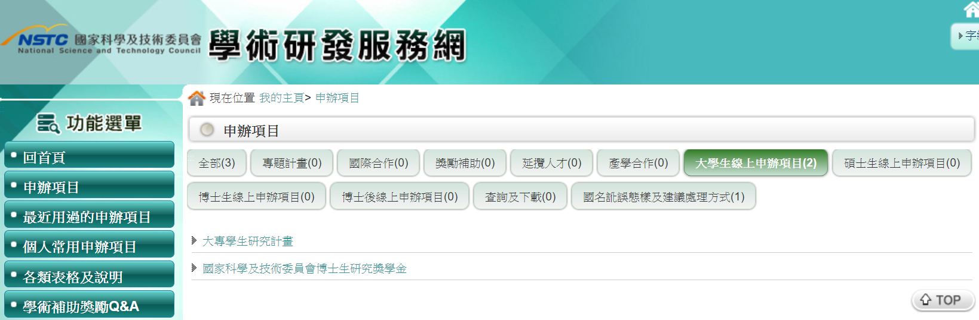
二、同學 線上製作申請書
同學登入【國科會學術研發服務網】後，操作如下：
2.
1.
3.

Slide 4
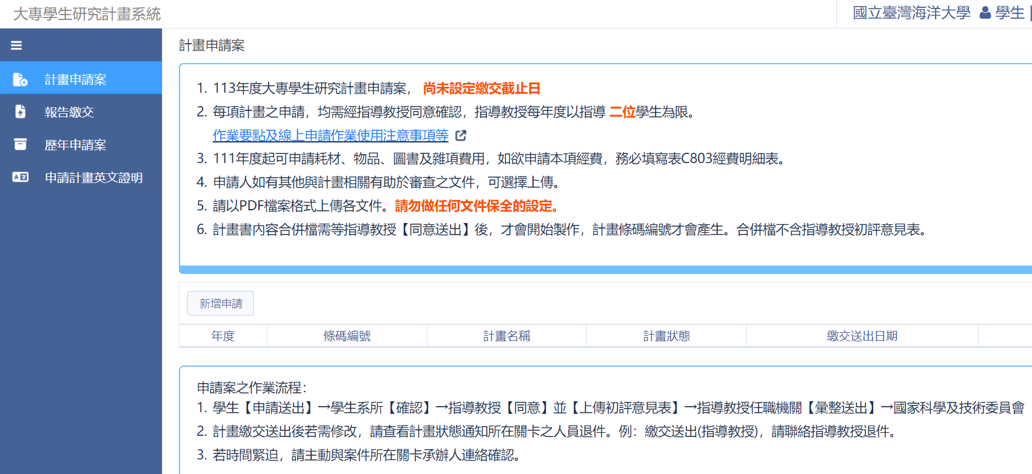
二、同學 線上製作申請書-新增申請
4.

Slide 5
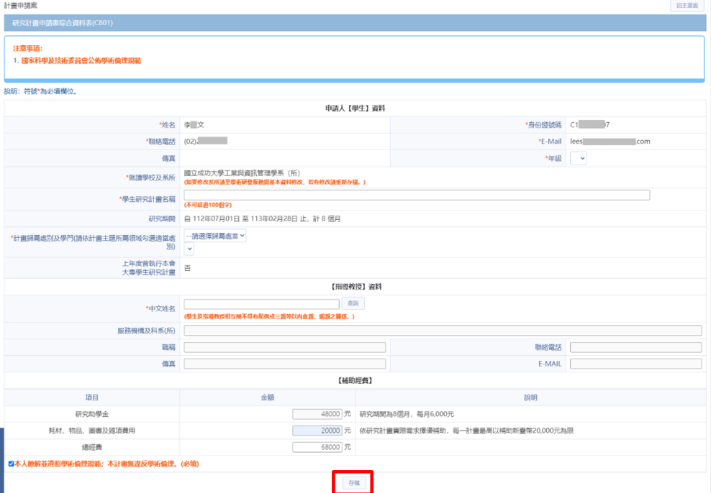
5.
線上輸入
綜合資料表(C801)
二、同學 線上製作申請書-線上輸入(表C801)

Slide 6
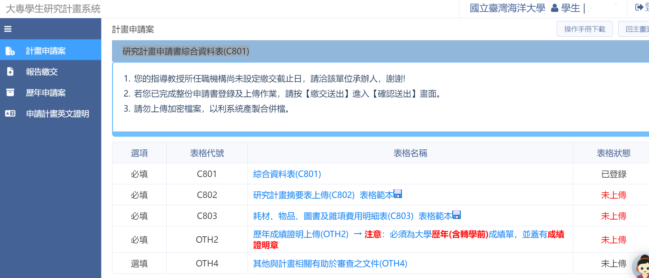
二、同學 線上製作申請書-上傳PDF(C802、C803)
6.下載C802及C803表格範本填妥後，【轉PDF】後上傳 (PDF勿設定文件保全)

Slide 7
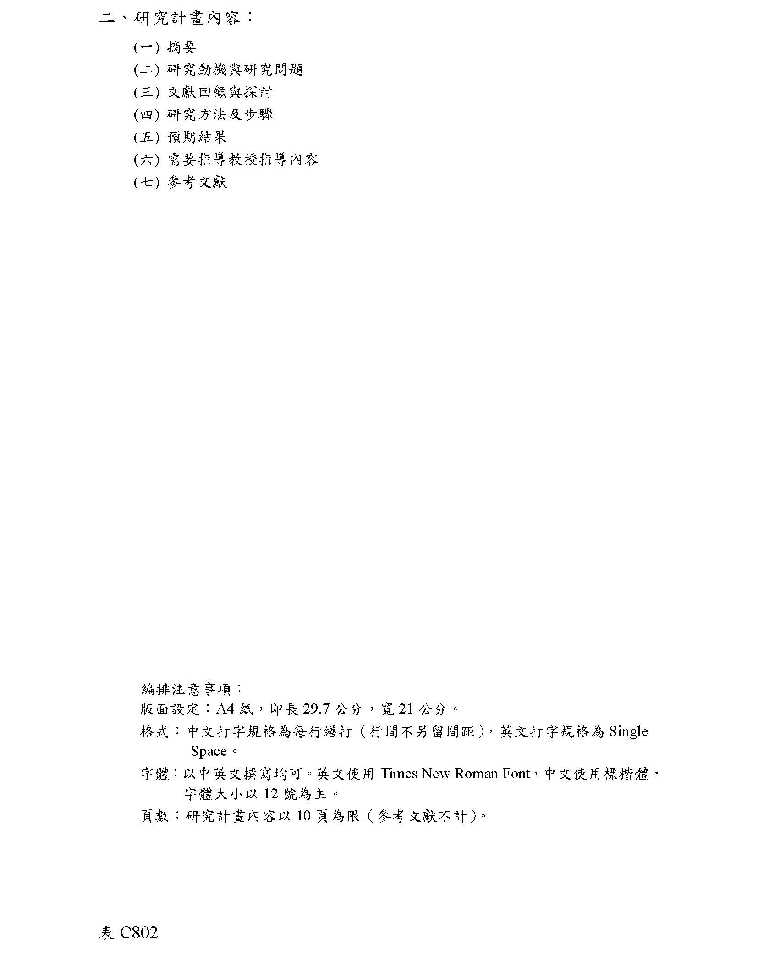
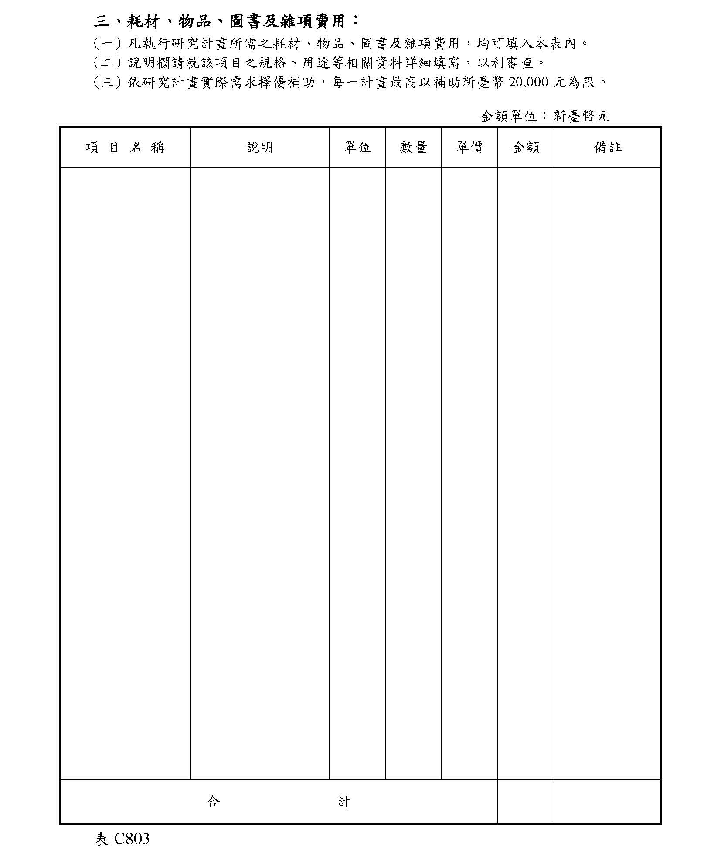
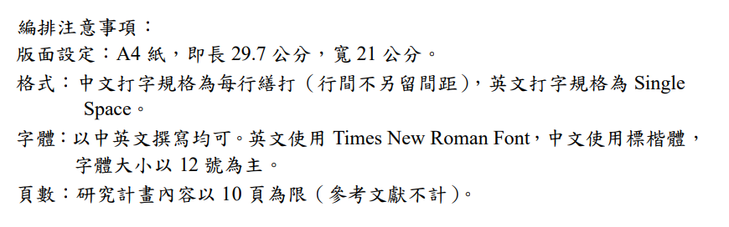
C802
C803

Slide 8
二、同學 線上製作申請書-上傳PDF(OTH2、OTH4)
7. OTH2 請上傳【歷年成績證明】PDF檔，建議上傳至114學年度上學期，需有教務處之成績證明章，不得使用網路截取之成績查詢畫面。
OTH4 不是必填，可以不上傳資料。

Slide 9
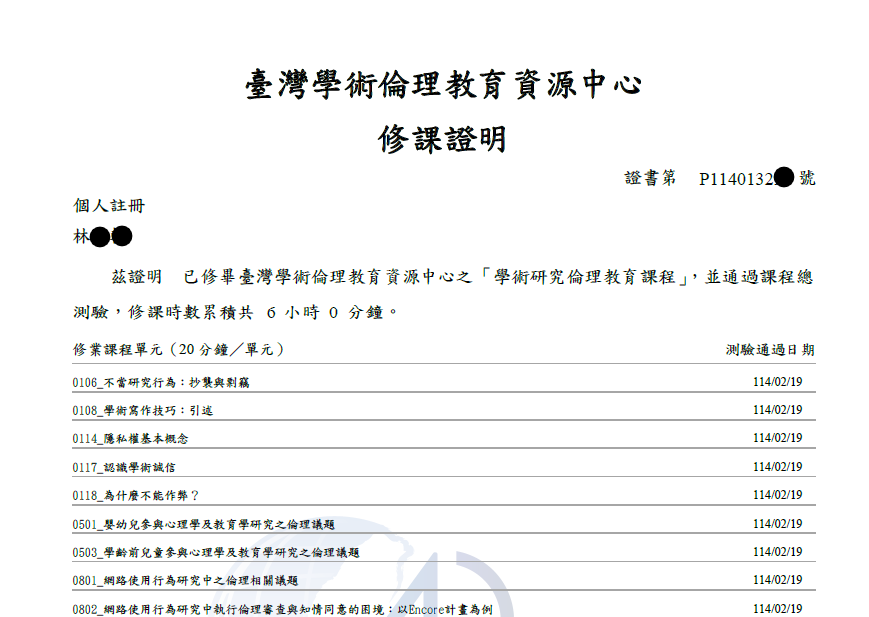
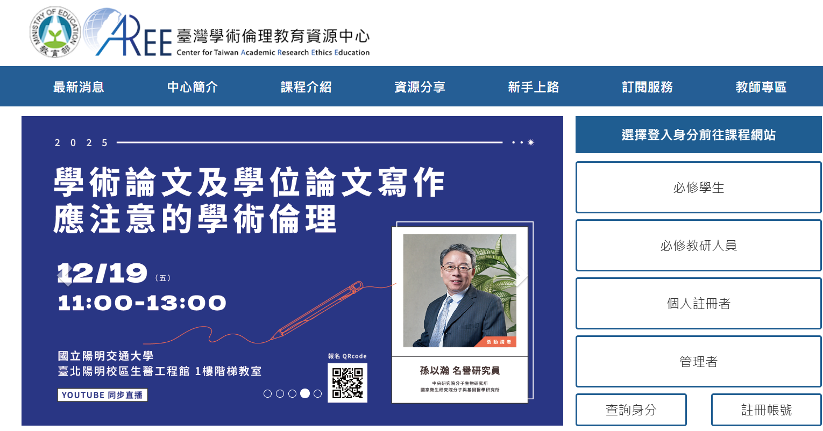
二、同學 線上製作申請書-上傳PDF(OTH5)
8. OTH5 請上傳【學術倫理修課證明】PDF檔，請於臺灣學術倫理教育資源中心修習並取得6小時學分，登入網址https://ethics.moe.edu.tw/ 未有帳號者請用「個人註冊」登入。
國科會補助大專學生研究計畫作業要點於113年11月1日
增訂第16點第4款規定，申請大專學生研究計畫之學生
應完成至少六小時學術倫理教育課程訓練。

Slide 10
送件流程
同學
申請案送出後即不可修改，可點選「計畫名稱」進入「申請案內容」 查看。
計畫組
計畫組確認後，請同學通知【指導教授】線上作業。
教授
請教授以自己的帳號登入「學術研發服務網」→「申辦項目」 → 「大專學生研究計畫(推薦) 」，在申請待確認畫面下載表C804初評意見表，填妥後轉PDF檔上傳，再按【送出】。
計畫組
國科會
計畫書合併檔需等教授同意送出後，才會開始製作，計畫條碼編號才會產生。
計畫組彙整送出。
國科會收件。(無法再退件修改)
為簡化作業，系統上【學生系所】由【計畫組】代為處理，請同學送出後通知【計畫組 劉先生(分機2271)】線上確認。

Slide 11
【退件】該找誰? 請看案件狀態
國科會
(已送國科會案件無法再退回)
申請機關
(計畫組劉先生
分機2271)
指導教授
同學
計畫組退件後送回教授，
請同學再通知教授退件才能退回同學修改。
不能退件
退
件
退
件
修正完畢後必須再按「繳交送出」，
仍須再經過【指導教授】確認→【申請機關】確認
整個流程才算完成申請。

